Slide 1
2019工作总结与2020计划
彭 诚
2019-01-15

Slide 2
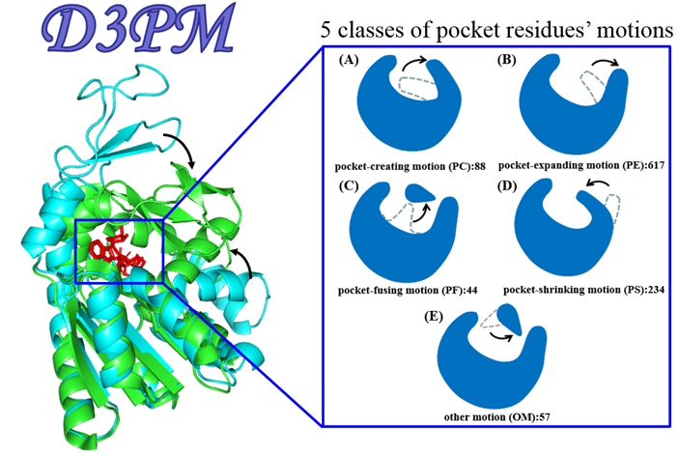
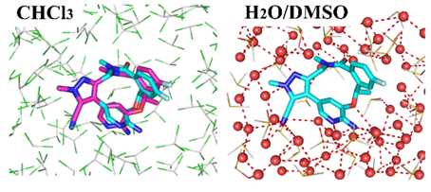
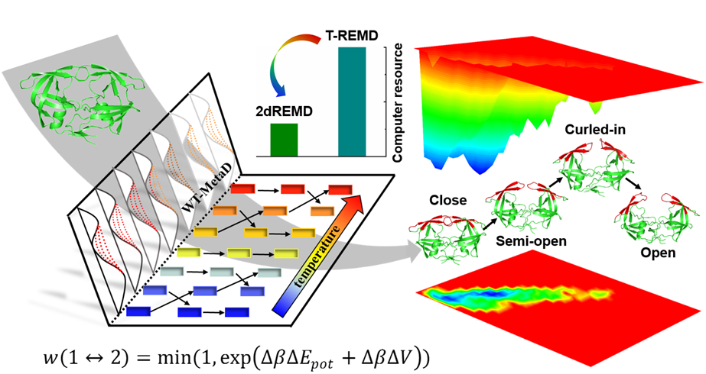
工作总结
1) 蛋白构象变化数据库构建 (文章整理中)。
2) 大环化合物在不同极性溶液中的构象分布探究(ACS omega)。
3) 2dREMD 结果整理与完善。

Slide 3
工作总结
4) MD 模拟在合作体系中的应用。
DPP-4远程突变调节其酶活机制研究（北京超算试算课题）
藤黄酸在USP2蛋白上的结合位点预测
5) 药物靶标动力学模拟。

Slide 4
工作计划
1) 合作体系的继续跟进。
2) 药物靶标动力学模拟课题：
挑选合适的体系用于药物设计
解决“结合D3Pockets从MD轨迹中寻找有价值的可药性口袋”
总结“有效结合分子对接进行MD构象药物筛选”流程
3) 大环化合物课题建立平台
4） 准备中期考核与综述(REMD的变形论)

